Slide 1
SOE表示ツール将来検討
2018年10月11日
CSODA/JAXA 宮野

Slide 2
アウトライン
SOE表示ツールの将来として、標準規格等の取り込み等を軸に検討を実施する。本資料は、SED殿（SOE表示ツール整備業者）とTSOL殿（INPS、SMACS整備業者）の役割分担を調整するために資料である。
現状の整理
SOE表示ツール将来像のイメージ
今後の進め方

Slide 3
1.現状の整理（SOE表示ツールとのインターフェース）(1/2)
問題点
(1)SOE表示ツールは、筑波の計画系・軌道系ファイルとのインターフェースを前提としているので、GN・EN局しか対応していない。
(2)海外機関を対象とするためには、標準規格を採用していく必要がある。
INPS
SOE
表示ツール
計画系ファイル（独自規格）
SED殿、どのファイルを取得しているかわからないので、ファイル仕様文書の抜粋を提示していただけないでしょうか？
その他
システム
軌道系ファイル（独自規格）

Slide 4
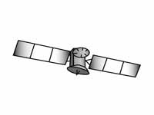
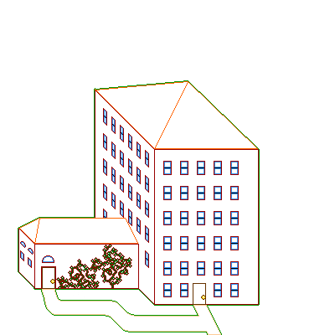
2. SOE表示ツール将来像のイメージ(1/2)
1)海外機関との相互運用を視野に入れて、SOEを海外機関と共有できるようにする。（海外機関は独自のSOE表示ツールを採用していることを前提とする。）
2) 1)を実現するためには、標準規格（CCSDS,OMG等）を可能な限り採用していく。
3)他機関や大学に積極的に利用してもらうために、Protocol BindingおよびKanguage APIを提供する。
4)JAXA外と共同開発する可能性を考慮して、モデルベース開発ですすめる。
Agency B: Mission Ops Center, Primary Service Provider
Agency B: Platform
Service Provider
Access control
Service responses
Service User – Nav services
Agency A:
Payload/Instrument
Agency C:
Payload/Instrument
Agency A: Science Operations Center, Primary Service User
Agency D: Flight Dynamics Service Center
Service User
Information/service requests
Telemetry service user
Navigation service provider
Agency C: Science Operations Center, Primary Service User
Service User
Information/service requests

Slide 5
2. SOE表示ツール将来像のイメージ(2/2) 当面は に焦点をあてる。
局関連システム
軌道系システム
等
（JAXA)
局関連システム
軌道系システム
等
（海外機関）
Service
Provider
と
User
整備が前提
Service
Provider
と
User
整備が前提
SOE
表示ツール
（JAXA)
SOE
表示ツール相当
（海外機関）

Slide 6
3 今後の進め方（来年度開始目標）(1/2)
1)SOEのあるべき姿を議論する必要があるが時間を要するので、現状のSOE表示ツールがインターフェースするファイルと対応する標準規格の整理を行いたい。
2)INPSや軌道系システム直接改修することが望ましいが、調整に時間を要し費用がかさむため、まずはフォーマット変換ツールを試作し検証する。（IOAG Service Catalog #1に記載されているサービスが優先的に検証をしたい。軌道系については、Service ManagementかNavigationを利用するか検討が必要。CCSDS規格であれば、CCSDS会合に報告します。）
3) SOEのあるべき姿については、２）が完了してから実施したい。
調整事項
１）標準規格を理解する必要があるのですが、主はTSOL殿、SED殿どちらがよろしいでしょうか？

Slide 7
3 今後の進め方（来年度開始目標）(2/2) IOAG Service Catalog #1から

Slide 8
3 今後の進め方（来年度開始目標）(2/2) IOAG Service Catalog #1から

